Slide 1
報告者：高敬堯
莫三比克
伊代氣旋中長期
進度分享
二０二二年七月十一日

Slide 2
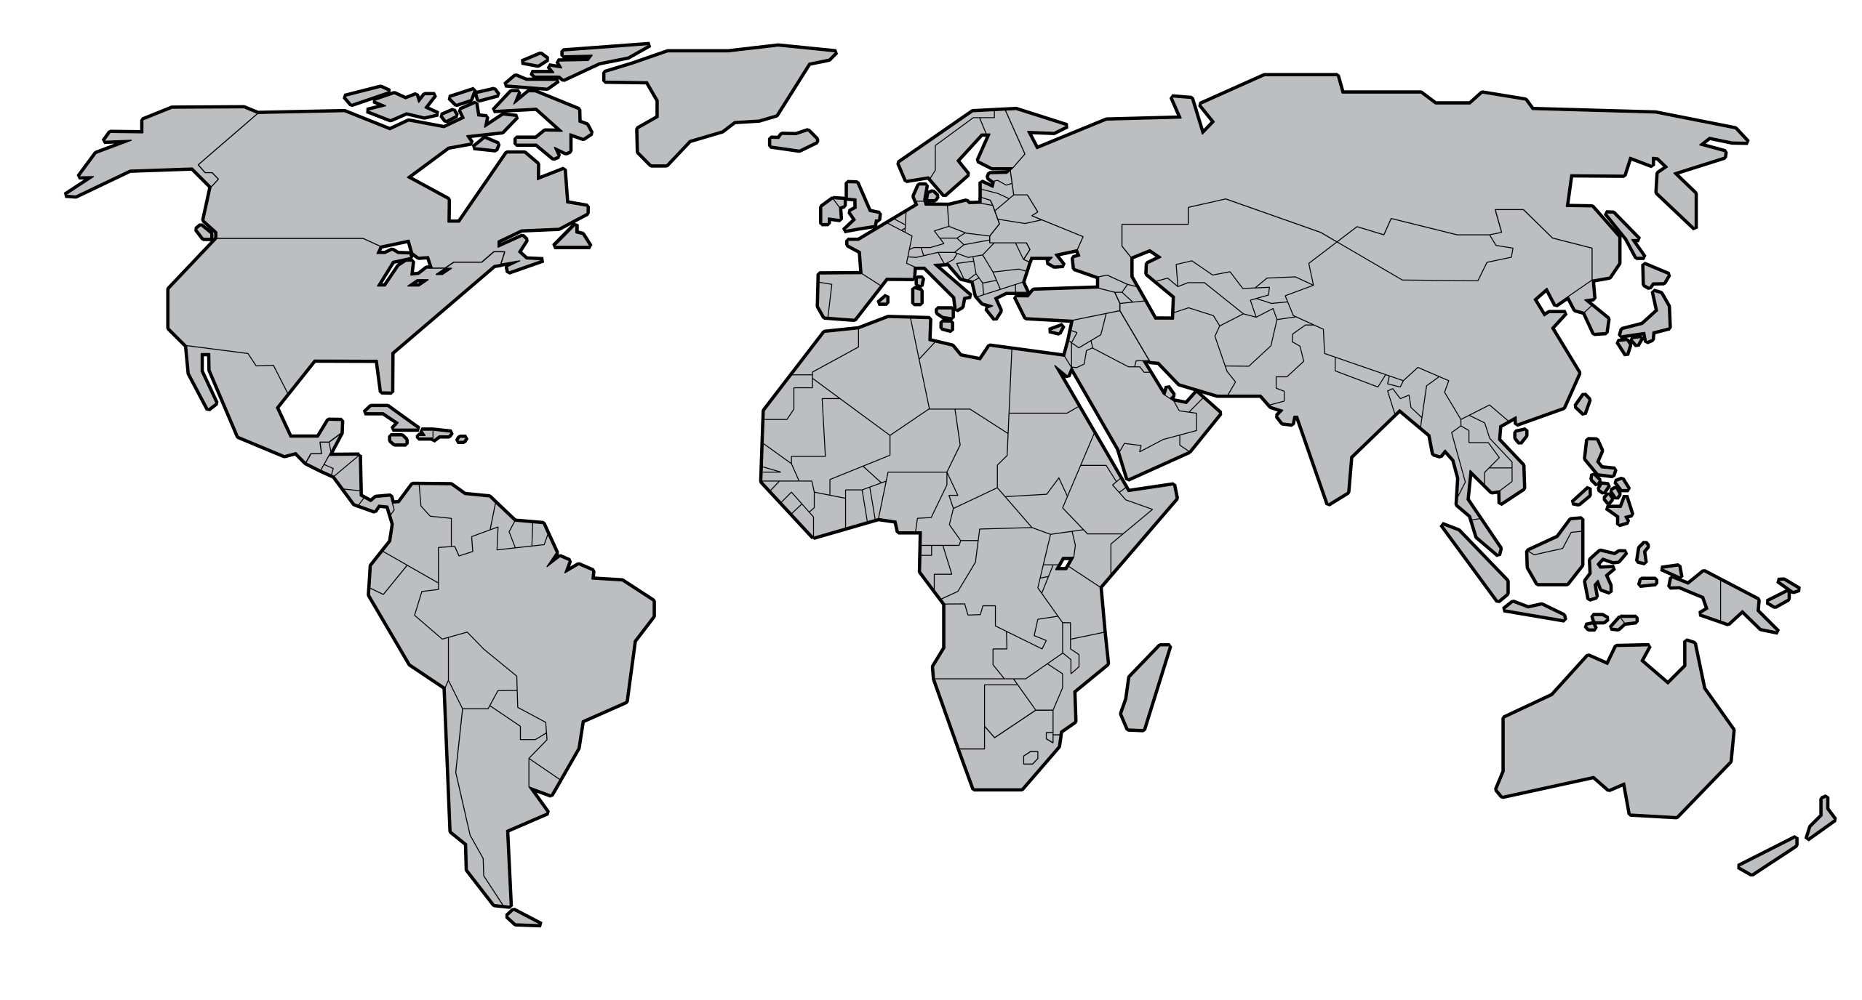
臺灣
莫三比克
一萬一千公里
時差六小時
Notes:
莫三比克 南部非洲
莫三比克第一次承接重建的任務，感恩 上人還有本會讓敬堯從澳洲回來一同投入
原本設定是要前往當地去協助當地成就建案
但ＣＯＶＩＤ之下，打亂了計劃，只能採線上的方式執行了
雖然自己有去過莫三 但十萬公里的距離、語言的落差、時差要如何克服呢
今天想跟大家分享 莫三慈濟人在伊代災區這幾年小小的成果

Slide 3
非洲南部
馬拉威
尚比亞
辛巴
威
納米
比亞
波札那
莫三比克
史瓦帝尼
南非
賴索托

Slide 4
熱帶氣旋「伊代」 威力同強颱
日期 | 事件
3/4 | 形成低氣壓，開始發展
3/8 | 低氣壓外圍環流帶來豪雨 造成「馬拉威」南部災情
3/9 | 形成熱帶氣旋，命名「伊代」
3/14 | 晚間威力達到「強烈颱風」 最大陣風17級
3/15 | 登陸「莫三比克」中部的「貝拉市」
3/16 | 熱帶氣旋消散 環流造成「辛巴威」東部災情

Slide 5
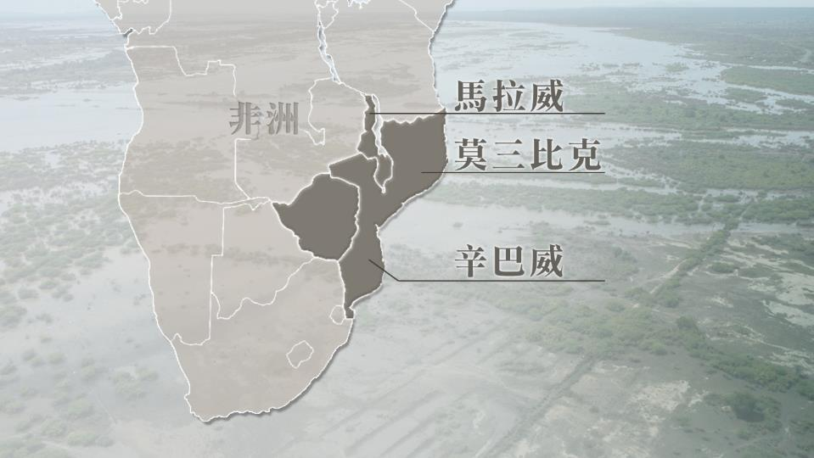
伊代氣旋重創東非三國

Slide 6
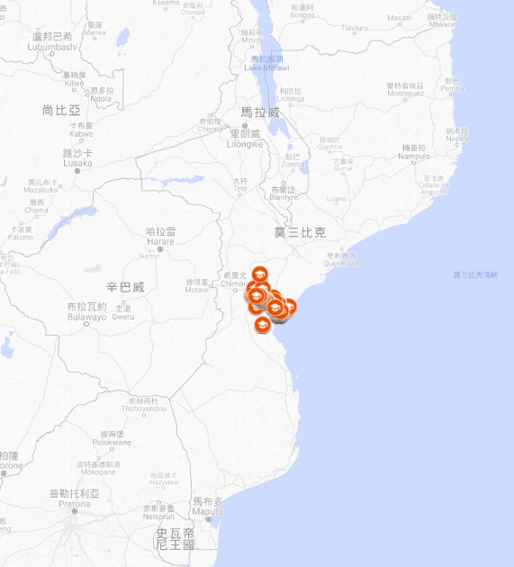
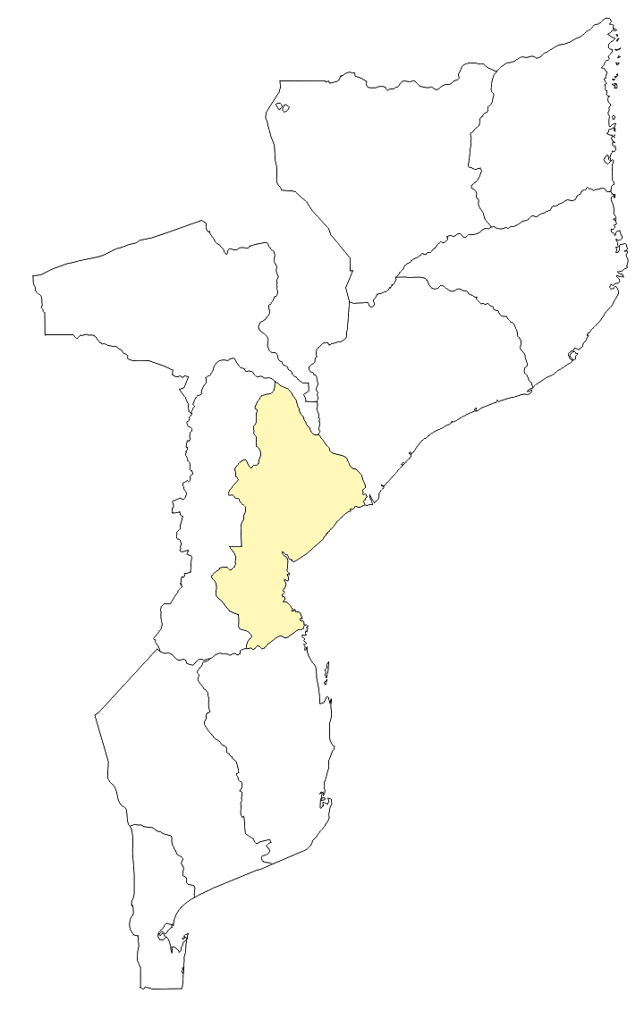
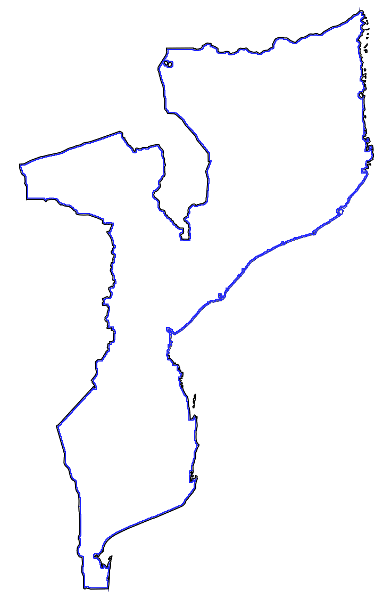
二零一九年三月 伊代氣旋 一百八十五萬人受災 五百間學校損毀
索法拉省
馬普托
Notes:
2019年３／１４
當時南半球最嚴重的氣旋，中部沒有志工
迪諾、岱霖＋師兄姊趕赴中部

Slide 7
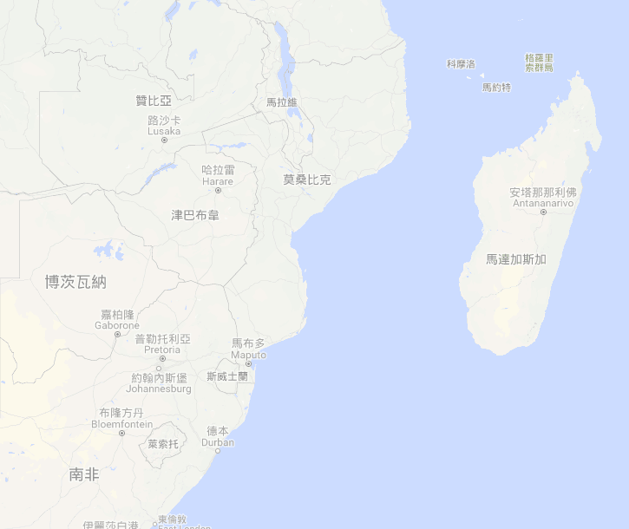
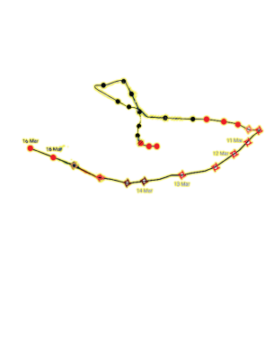
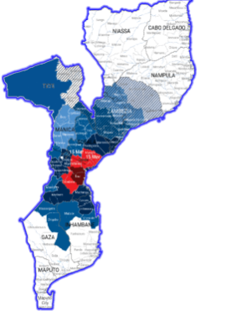
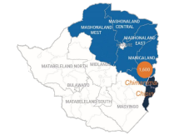
受災區域
馬拉威
馬達加斯加
1往生
南部60往生
首都哈拉雷
志工地區
辛巴威
莫三比克
重災區344往生
重災區貝拉市
602往生
約堡
首都馬普托
志工地區
往生總數1,007人
德本

Slide 8
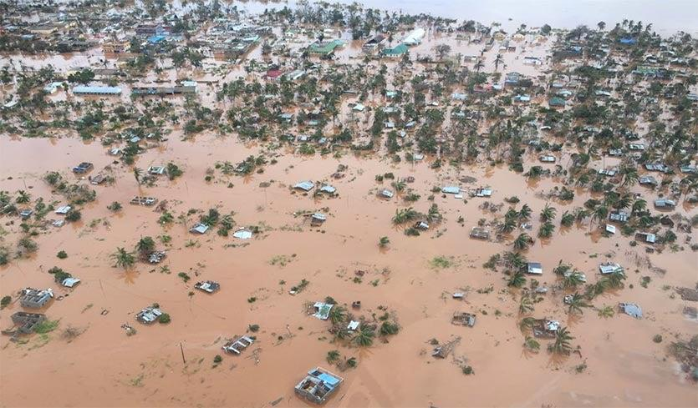

Slide 9
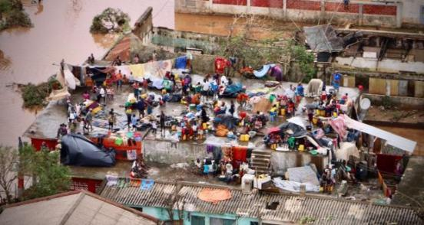
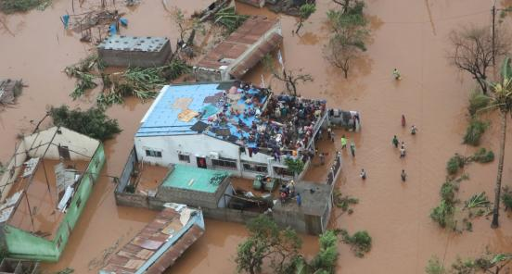

Slide 10
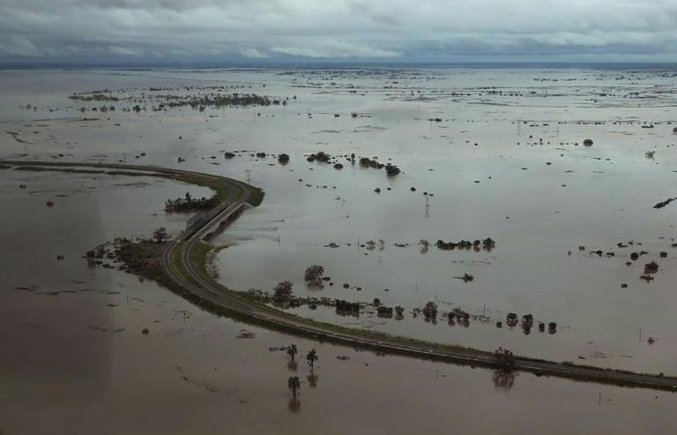

Slide 11
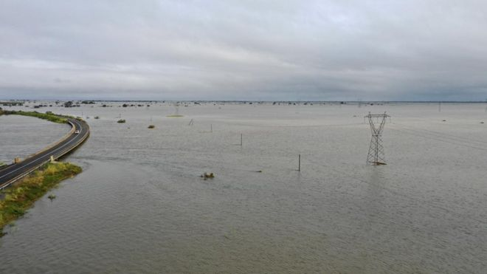

Slide 12
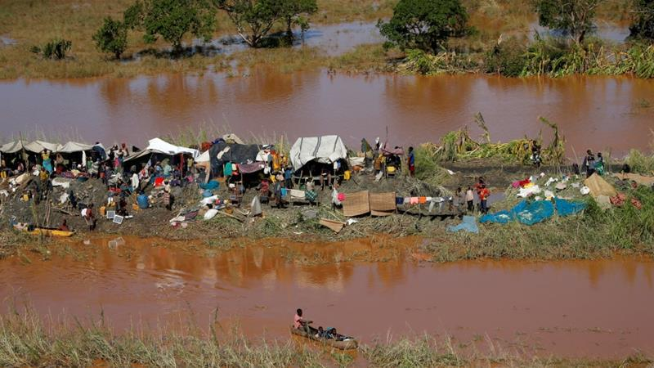

Slide 13
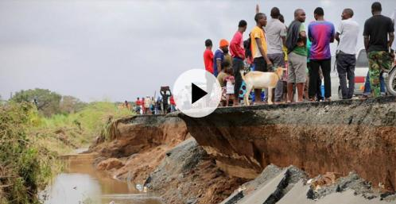
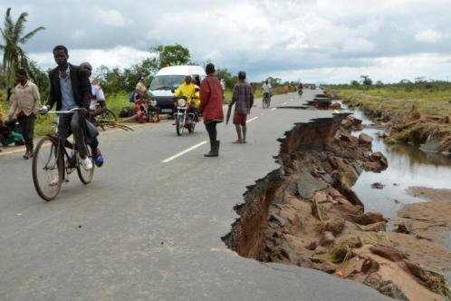
斷路

Slide 14
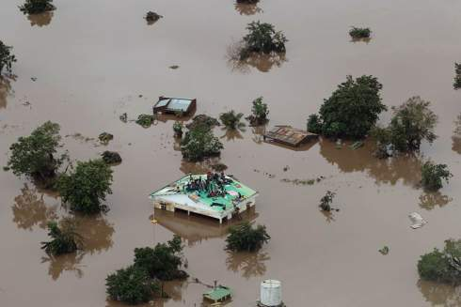
照片出處：Washington Post 2019/03/18
Notes:
一片汪洋

Slide 15
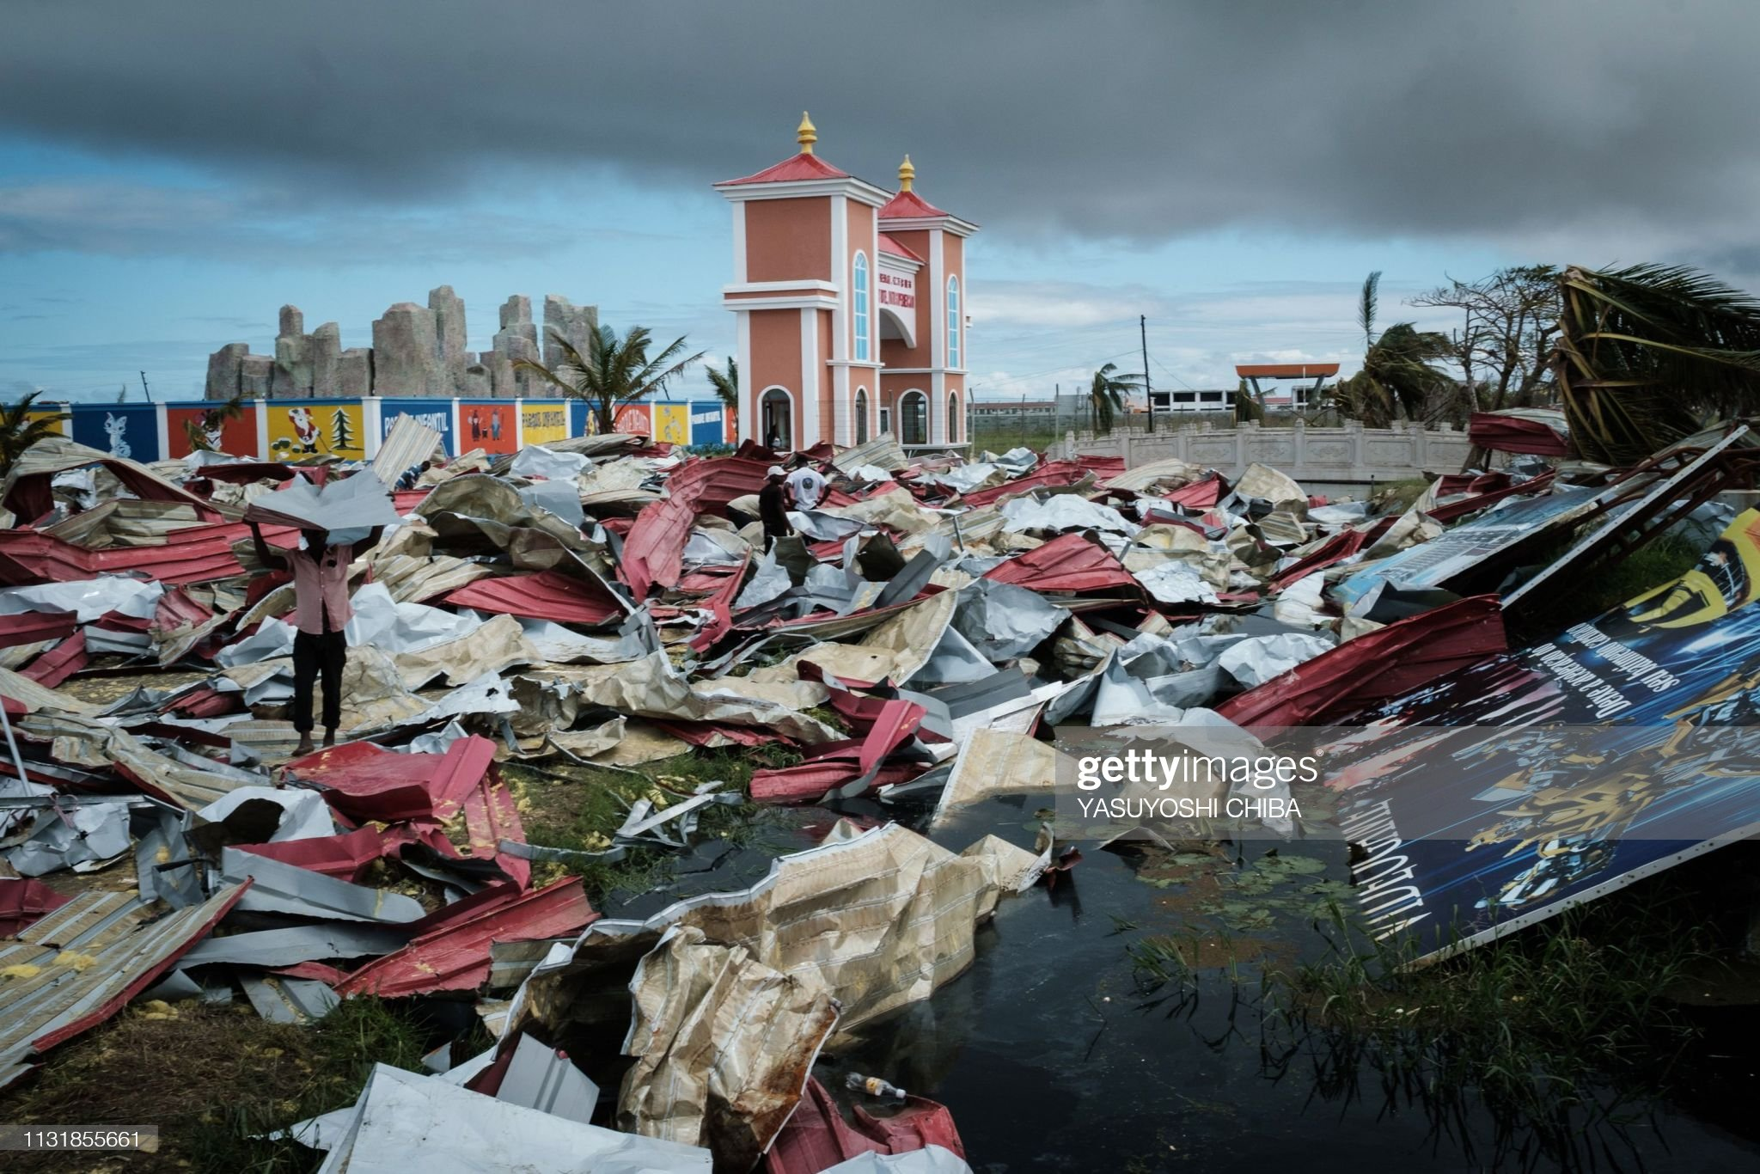
照片出處：IFRC 2019/03/18
Notes:
一片狼籍

Slide 16
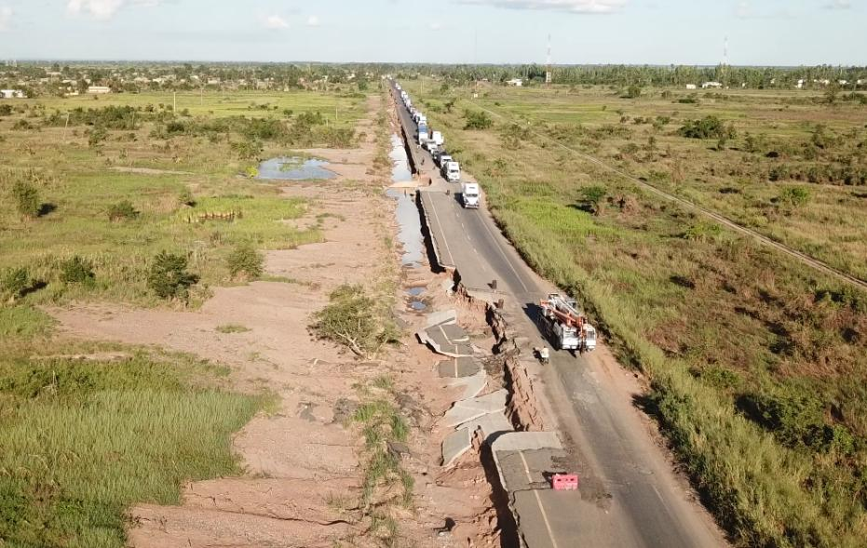

Slide 17
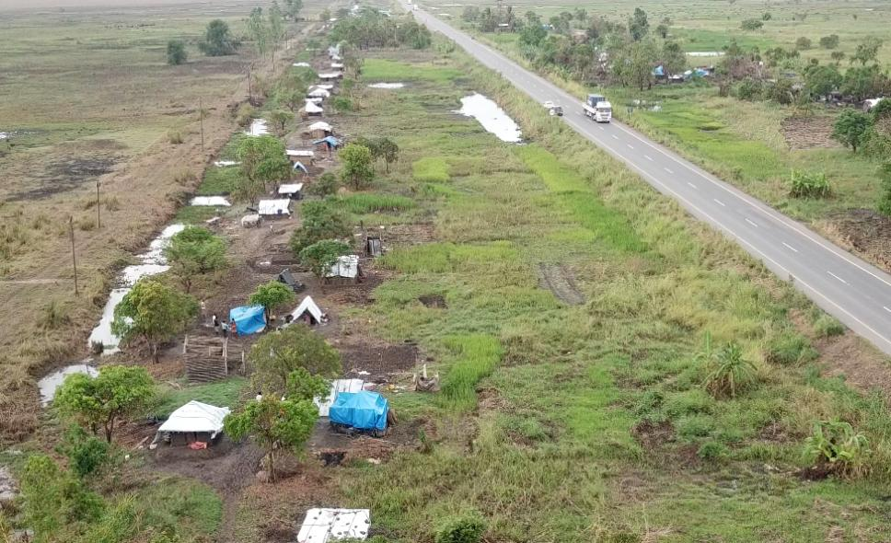

Slide 18
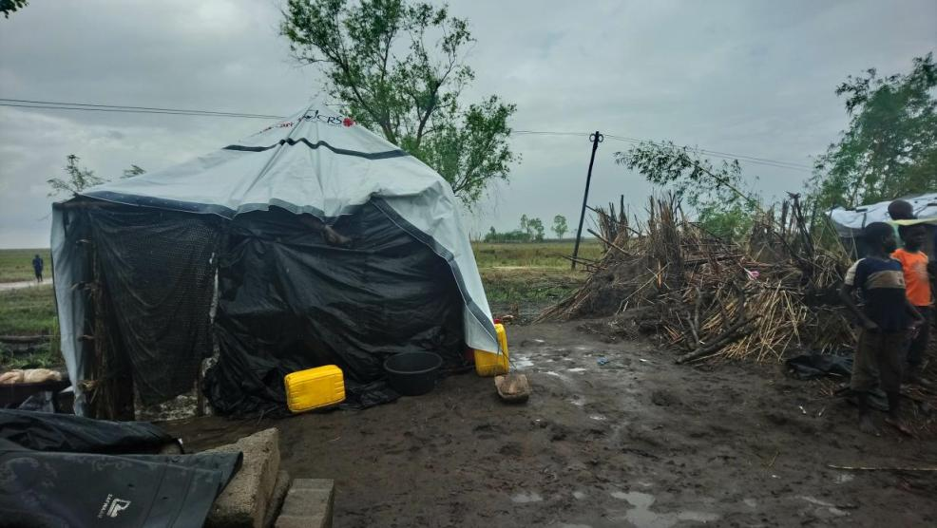
臨時搭的家
已經全毀的家

Slide 19
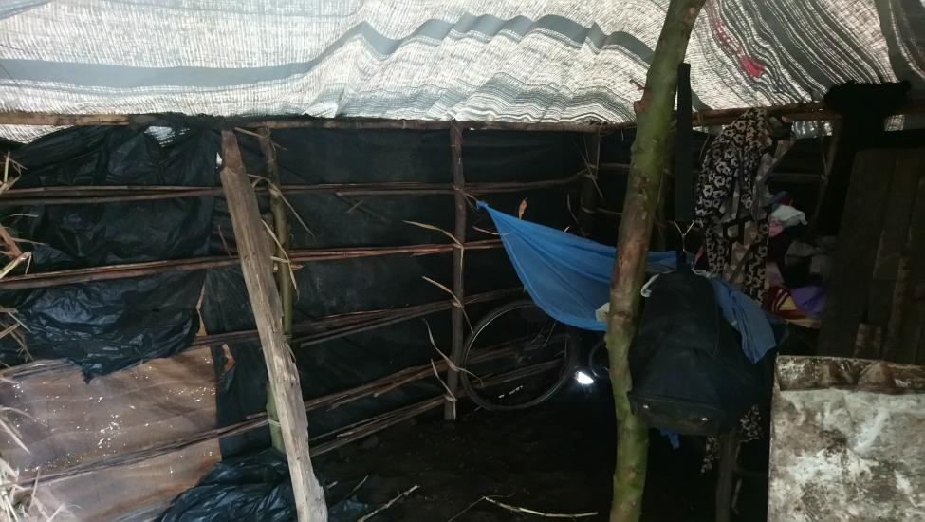

Slide 20
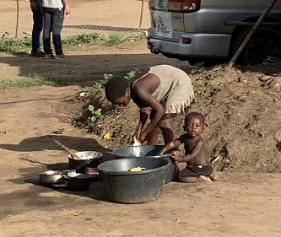
九歲女孩照顧家

Slide 21
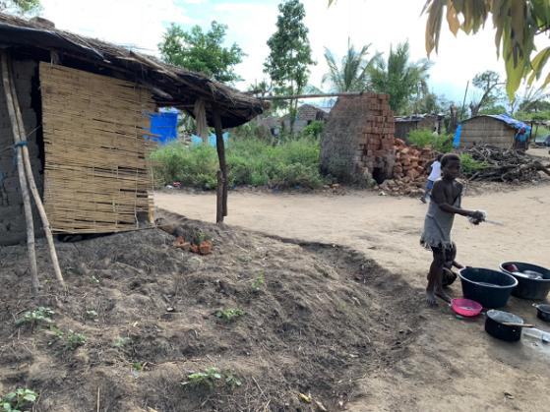
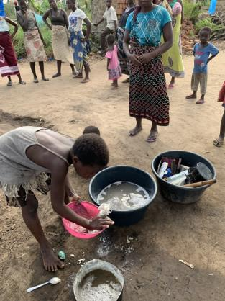

Slide 22
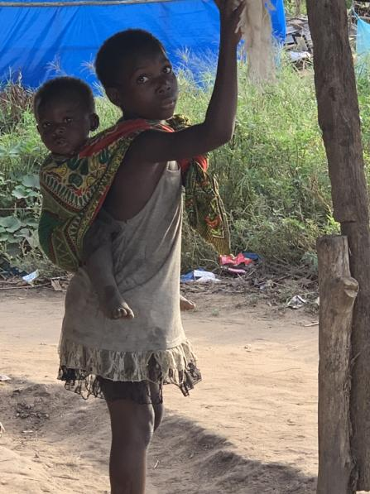

Slide 23
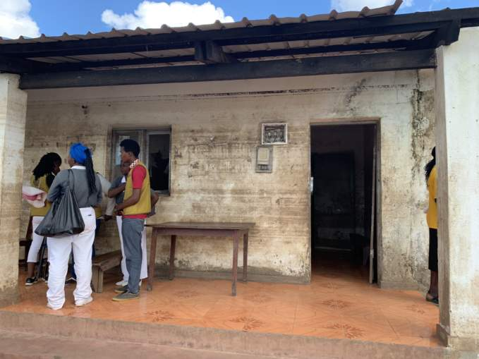
拉梅高村房舍牆上的水痕，紀錄著大水肆虐時人們多麼無助。

Slide 24
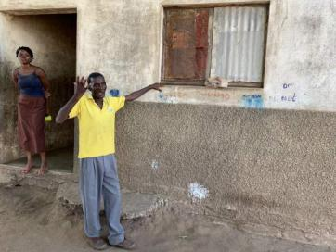
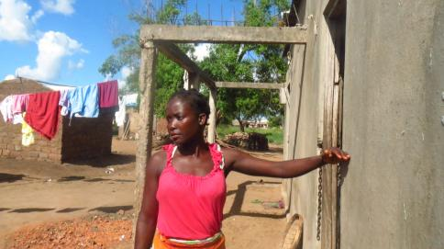
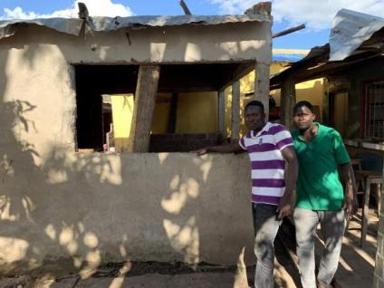
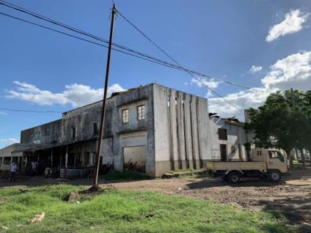

Slide 25
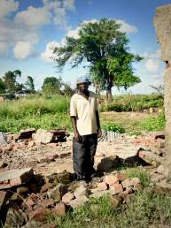
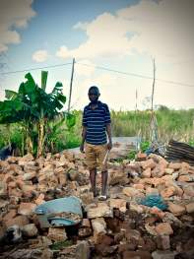
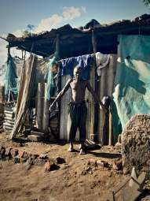
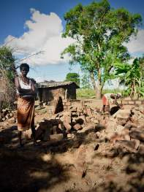
我的家，在我腳下

Slide 26
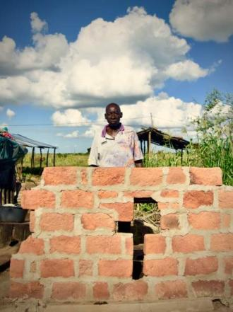
全毀的教堂，只剩下信仰

Slide 27
爬進去的家

Slide 28
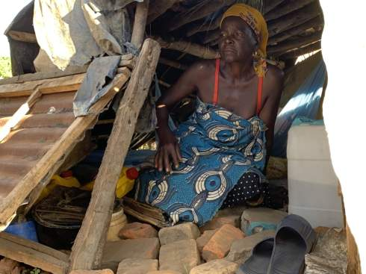
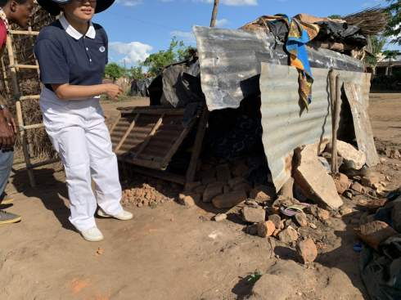

Slide 29
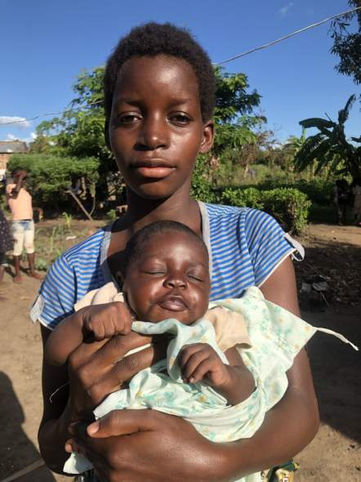
19歲的露西亞(Lucia）
Notes:
19歲的露西亞(Lucia）在狂風暴雨中家被水淹沒也垮了，與二十歲的先生阿貝多（Alberto）使勁的往馬路跑，沒想到水淹及胸，趕緊爬到樹上，肚子卻開始陣痛，著急的先生找來另一個人，穩住老婆，他則在樹下接生。
水稍退後跑去醫院請求協助，卻發現醫院水淹到頸部；水退後，帶著妻小只能住在路邊（馬路是高處）先生能做的，是借了火柴，撈積水煮沸，一家三口勉強過了六天，水退後回到家一無所有，現在只能住在樹下。家訪時還正蓋著廁所。

Slide 30
19歲的露西亞(Lucia）在狂風暴雨中家被水淹沒也垮了，與二十歲的先生阿貝多（Alberto）使勁的往馬路跑，沒想到水淹及胸，趕緊爬到樹上，肚子卻開始陣痛，著急的先生找來另一個人，穩住老婆，他則在樹下接生。

Slide 31
水稍退後跑去醫院請求協助，卻發現醫院水淹到頸部；水退後，帶著妻小只能住在路邊（馬路是高處）先生能做的，是借了火柴，撈積水煮沸，一家三口勉強過了六天，水退後回到家一無所有，現在只能住在樹下。家訪時還正蓋著廁所。

Slide 32
問當時怎麼處理孩子的臍帶？他們說，用非洲部的線，把臍帶扯斷．．．

Slide 33
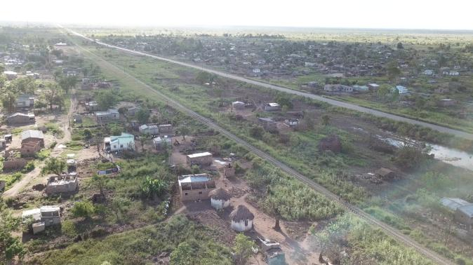
水淹起來的時候，居民們就是跑到地勢較高的國道上，受困了將近一周。
國道六號

Slide 34
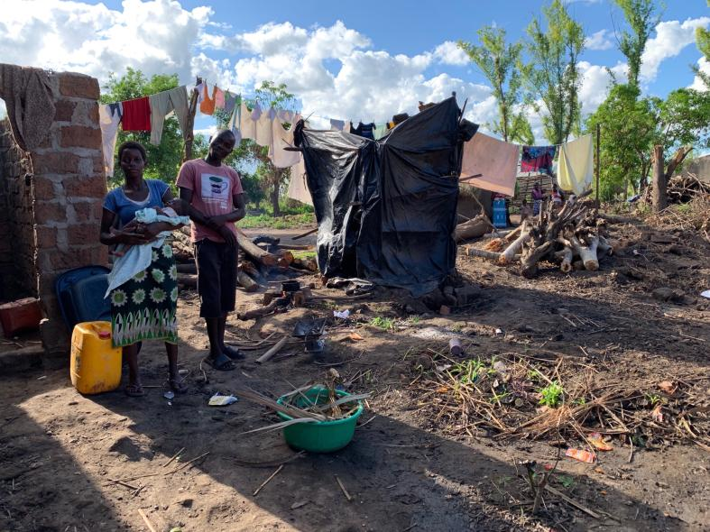

Slide 35
孩子取名叫 洪水

Slide 36
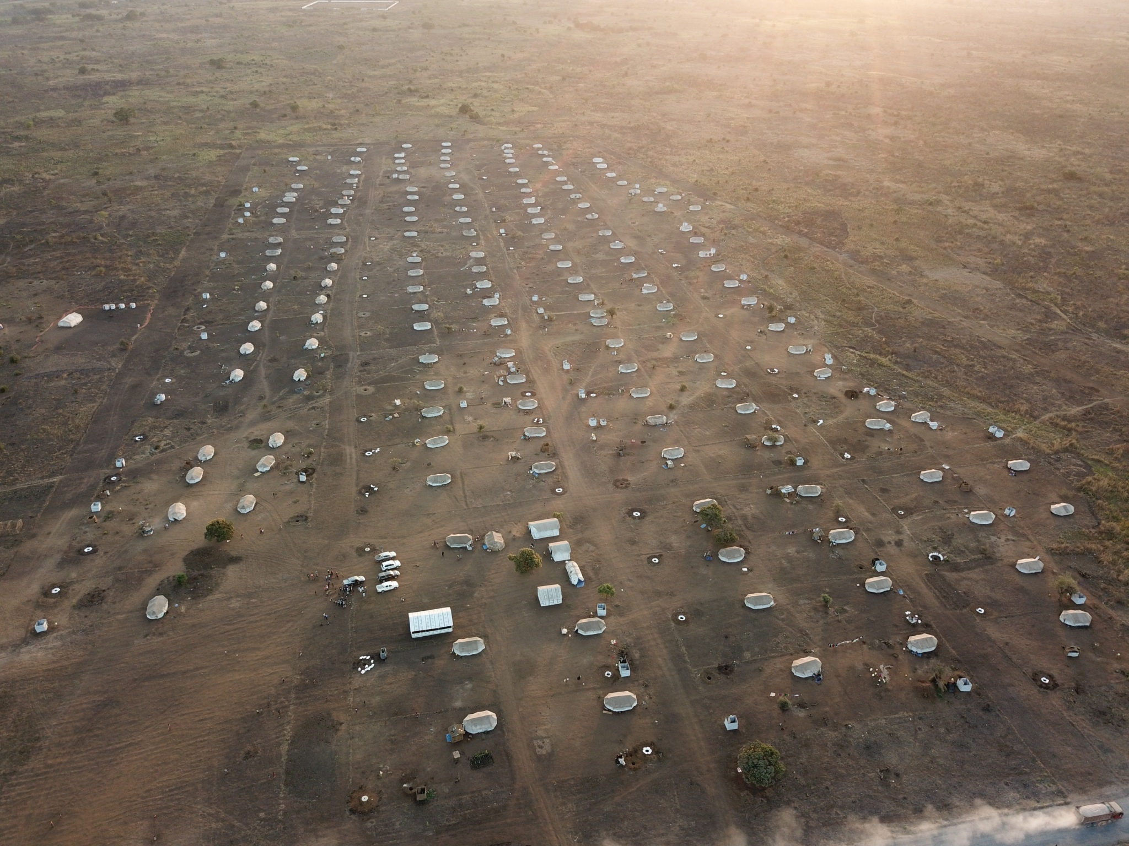
災後一片黃土
災民一切從零開始
2019年8月雅瑪郡庫拉大愛村
Notes:
居民們為了避免再受災
被遷居 避難
但一無所有
慈濟持續的發放、入大愛村關心

Slide 37
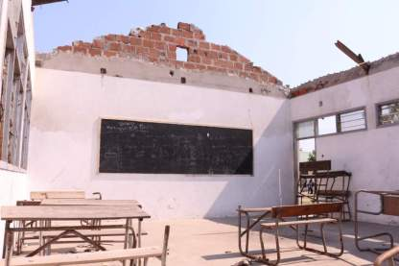
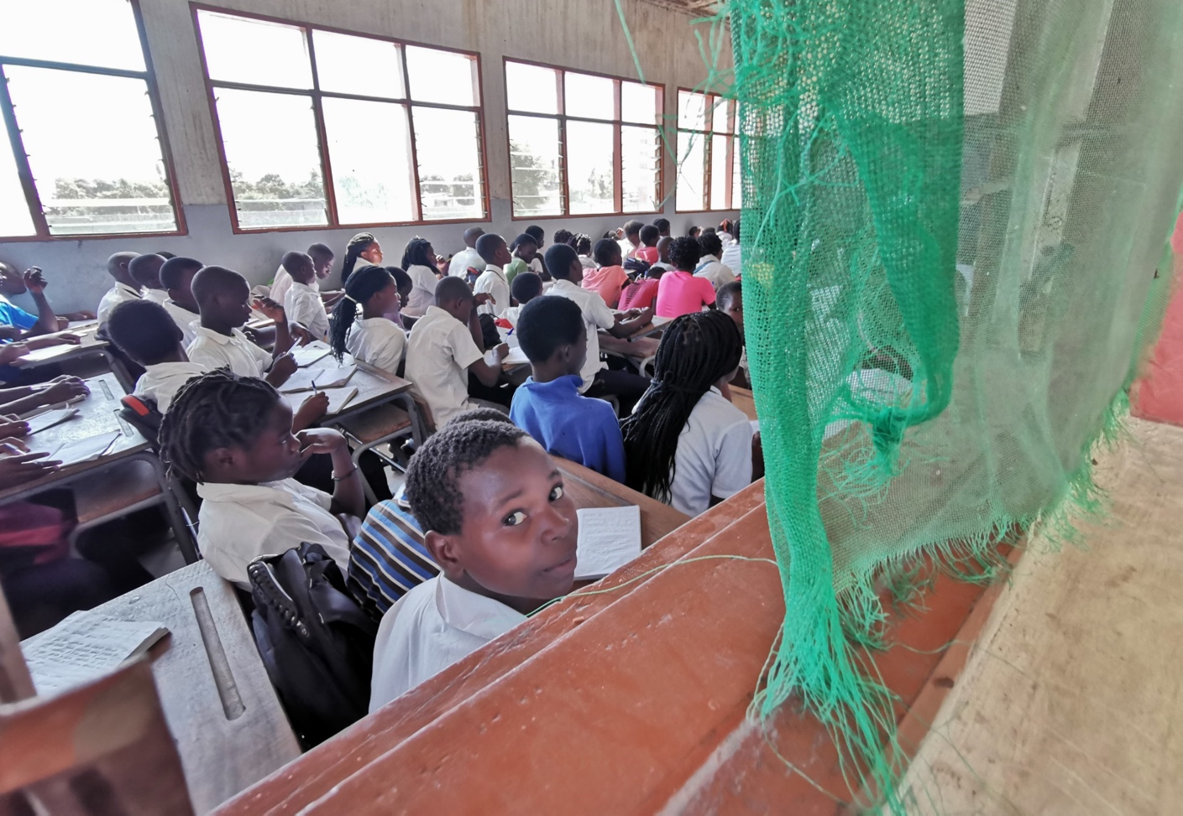
破裂的學校
不論環境如何，孩子們仍說：「我想上學。」
Notes:
開天窗的教室 學校們依然上著課
似乎什麼問題都沒有
我想….那是因為他們知道 好好讀書 是他們改變命運的唯一機會

Slide 38
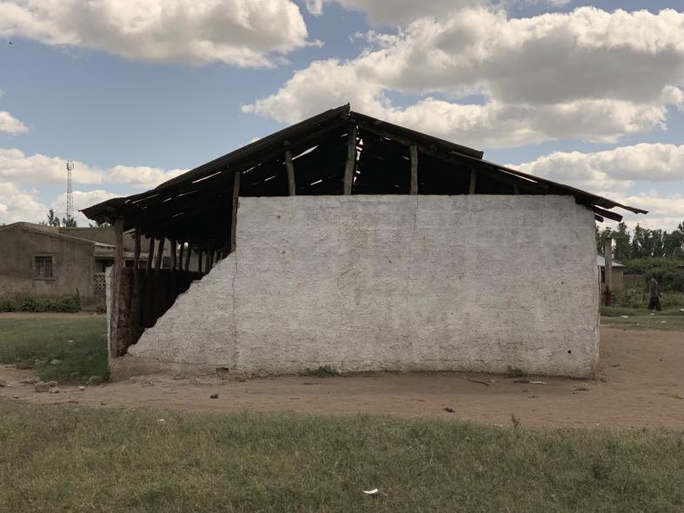
這間小學只剩下一棟教室。但仔細往裡面看…

Slide 39
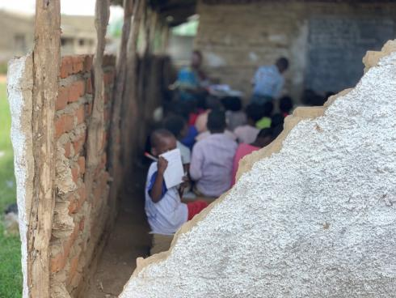
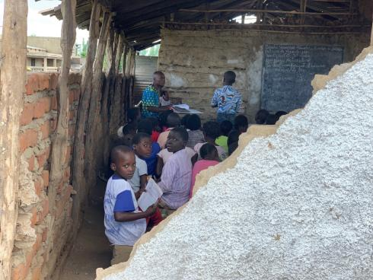

Slide 40
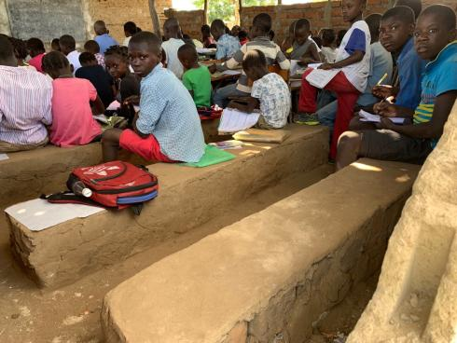
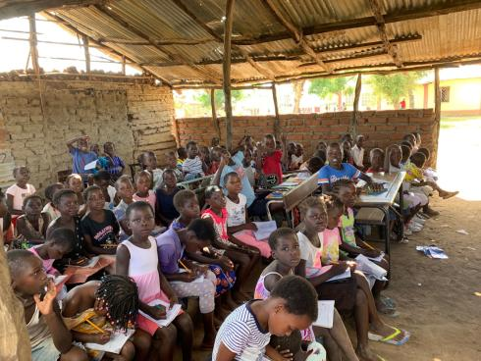

Slide 42
另一間教室，變成這樣

Slide 43
最後一間教室，只剩下座位(一排一排的就是座位)。

Slide 44
學生就在大樹下上課

Slide 45
樹下上課，躲避陽光

Slide 46
隨著時間，轉換方向

Slide 47
2個多月後依然沒有改變

Slide 48
新教室。。。

Slide 49
老師要求孩子人人從家裡帶兩三塊磚來蓋新教室。

Slide 52
黃泥土地，席地而坐

Slide 53
葉子為繩，木頭為柱

Slide 54
破舊衣物，髒亂破洞

Slide 55
大水沖刷、課本毀損

Slide 56
塑料袋當書包

Slide 57
髒亂學校、處處垃圾

Slide 58
伊代中長期援助方向
教育是社會未來的希望。
為災民打造「安身、安生、安心」家園。
傳遞大愛的精神，期待受益人日後能成為社會的一股善的能量。

Slide 59
伊代氣旋援建案
承諾援建：
二十三所學校：四萬五千二百一十位學童
四座大愛村：三千一百三十四戶

Slide 60
梅圖希拉鎮
大愛村（376戶）
1所小學
1所中學
雅瑪鎮
大愛村
（175戶）
2所中學
4所小學
護理學院
堤卡鎮
大愛村（468戶）
1所中學
3所小學
拉梅高鎮
2所小學
1所中學
棟多鎮
莫凡比斯中學
貝拉市
3所小學
天主教大學
貝拉會所
瓜拉瓜拉鎮
大愛村(2069戶)
1所中學
1所小學
貝拉市
Notes:
建案分布圖
雅瑪鎮-志工的聚集地

Slide 61
援建案的影響力
【大愛村】鎖定四村、約一萬五千位伊代災民：
防颱規格房舍。
衛生健康設施與教育
安生與農業計畫。

Slide 62
伊代災民生活狀況
災後有一萬零五百三十七戶災民被迫遷移至安置所（大愛村預定地），周邊並無相應民生、衛生或教育設施。

Slide 63
大愛村-防颱規格
設計以永久屋為方向除了防颱，也選用當地常見建材讓居民未來更易維護。
考量當地民土風情，獨棟廁所、保留擴建、菜園空間。

Slide 64
大愛村-健康與衛生
每戶廁所配有化糞池系統，減少如廁衛生問題。
雨水桶收集系統。
大愛村水資源設備調查。
為缺乏衛生所的村落建設衛生所，減低就醫距離門檻。

Slide 65
大愛村-安生與農業
發放糧食與種子，解決短期與中期糧食問題。
建設村落市集，建構與孵育當地經濟體。
帶動居民投入大愛農場，學習農耕技術。

Slide 66
各地大愛村現況

Slide 67
援建進度：大愛村
進度 | 戶數 | 大愛村
施工 | 1065戶 | 1.庫拉 2.恩佳 3.梅圖希拉
設計 | 2069戶 | 瓜拉瓜拉
總計 | 3134戶 | 4村
Notes:
大愛村的工程
在原地興建永久屋
現在已有三處施工中，第四個大愛村也在近期展開了規劃設計

Slide 68
3
1
梅圖希拉大愛村 （376戶）
大愛村位置
庫拉大愛村 （175戶）
2
恩佳大愛村
（468戶）
雅瑪鎮
100公里
4
瓜拉瓜拉大愛村
（1985戶）
貝拉市
Notes:
總共四個大愛村，超過3000戶，都是當時伊代受災最重的地區
最先啟動的 １．去年9月開始、今年又陸續啟動2,3,4

Slide 69
大愛村現況
一片黃土
帳篷棲身
綠意盎然
建物堅固
Notes:
從災後的發放，定期的關懷，居民的生活已提升不少
工地也可以看到建築物慢慢的一一出現

Slide 70
帳篷->茅草屋->大愛屋
Notes:
走近一點 看見improvements
其實這幾棟大愛屋得來不易
面臨每年夏天四個多月的雨季、越來越多的氣旋、

Slide 71
一戶：一主屋與一棟廁所。
廁所
大愛屋
Notes:
就連房屋的設計
廁所離開房子、房型、屋頂 都是多方溝通許久的
謹遵 感恩 尊重 愛 的原則，以當地的觀點設計 確保災民歡喜，也不會製造環境衛生或社會問題

Slide 72
庫拉大愛村第一期十二戶大愛屋。
Notes:
第一個大愛村：庫拉，去年開工至今進度雖不理想 但陸續完成中。
近期完成第一批完工的大愛屋，十戶。

Slide 73
恩佳大愛村
今年四月二十三日開工，計四百七十六戶
九十一戶施工中。
Notes:
雖然當地工程開展不容易 本會團隊又一直無法前往當地了解實況
但團隊堅信腳步一定不能停 一定要為等這麼久的災民 多盡一點力 才能帶來希望
於是連結了政府重建會，改由他們來推薦能相信的廠商
由莫三志工走入大愛村，複查、溝通
今年四月第二、第三個大愛村啟動

Slide 74
恩佳大愛村-現況

Slide 75
恩佳大愛村施工照

Slide 76
梅圖希拉大愛村
今年四月三十日開工，總計三百七十六戶
一百一十二戶施工中
Notes:
相信這兩個大愛村

Slide 77
梅圖希拉大愛村-現況

Slide 78
周邊建築物多
Notes:
兩個大愛村速度 施工慢慢起來了
大愛村都是在原地重建，其實周邊很多建築物、施工空間也是廠商的一大挑戰。
廠商也都擔心會不會有釘子戶的問題，造成施工的困難

Slide 79
歡喜迎接大愛屋
廠商原本擔心需要，遷移居民會很困難。
沒想到，居民們接到志工通知，主動為了 大愛屋拆 除臨時屋。
Notes:
照片中這一張 有水泥、有紅磚
但其實都是當地就地取材的簡易屋 框架都是木條 外強中乾
而這一間是當地小酋長的家，聽到他現在的房子干擾到了為了新房子的興建 義不容辭就開始拆遷
也是看到災民這樣自發性的遷移自己的房子
我們才了解 他們是多渴望有個安穩的家 可以為他們遮風避雨 真正的安身，不只是棲身之處

Slide 80
大愛村以工代賑
給予「安身」之處，也要培育「安生」的技能。
以工代賑：本土工程師負責教學，透過蓋廁所，培育七十五位志工，建築工程一技之長。

Slide 81
從零開始教起…

Slide 82
庫拉大愛村廁所-以工代賑與職訓
滲水井及化糞池施工

Slide 83
庫拉大愛村廁所-以工代賑與職訓
外牆粉刷與油漆

Slide 84
近期終於看見成果
Notes:
不只是建築，靜思語也是必修科目之一。
期待這75位志工有了人文的提升、習得一技之長後，可以有更好的謀生辦法，也藉此與慈濟有了更深的緣份。

Slide 85
援建案的影響力
【學校】鎖定二十三校、四萬五千二百一十位學童：
防颱規格校舍。
提升校園衛生健康。
提升孩童就學率與升業率。

Slide 86
莫三比克的教育困境
2021年教育部資料顯示<50%國民完成小學學歷，其中更只有8%有上過中學。
國家識字率47%，女性只有28%識字（男性60%)。

Slide 87
莫三比克的教育困境
94%女孩會報名小學，但<50%可以讀到五年級、只有1%升學至大學。
唸完小學的孩童，仍有三分之二缺乏基本識字、寫字、數學能力。

Slide 88
缺乏硬體的挑戰
教育部長曾與迪諾分享，全國短缺超過三萬間教室。在首都馬普托，也還有學生是在樹下或臨時帳篷教室上課。

Slide 89
學校−防颱校舍
以聯合國人居署防災規格為基礎，落實抗三級颱風設計，使校舍可成為避難所。
Notes:
以聯合國人居署(UN Habitat)

Slide 90
學校−校園衛生
建造符合學生人數的廁所設施。
供水設施（鑿井和自來水），提供乾淨水資源。
女性衛生計畫，提供環保衛生棉與正確月經健康教育。

Slide 91
學校−就學率
提供符合學生人數的教室數量及更寬闊的教室空間。
品格教育，靜思語入校園。
透過硬體建設與志工關懷，終結水資源、衛生、糧食導致學生輟學的問題。

Slide 92
援建進度：學校
進度 | 數量 | 學校類別
完工 | 1 | 1大學（修繕）
施工 | 4 | 3小學、1中學
設計 | 16 | 10小學、6中學
規劃 | 2 | 1小學、1技職（增建）
總計 | 23校 | 23校
Notes:
學校，這麼需要學校的地方，試想我們想要為他們建設新世代的學校，應該很容易
歷經訪堪、溝通，才發現當地沒水、沒電、沒有良好的師資
其實提升得太快 當地是負荷不了的 避免學校變成荒廢的蚊子館

Slide 93
見證新舊校舍的轉變
3校將造福1891位學生

Slide 94
施工中學校-3所村小
1.庫拉小學 99%
2019
2022

Slide 95
施工中學校-3所村小
2.格雷莎小學 99%
2019
2022

Slide 96
施工中學校-3所村小
3.喬輕馬拉小學 99%
2019
2022

Slide 97
三所小學即將落成
遭遇夏季氣旋、原物料上漲導致工程延宕，但三所村小預計今年八月將陸續完工。

Slide 98
喬輕馬拉小學-聯外道路
遭逢氣旋12～4月道路中斷
5月底水退，路可以通過！

Slide 99
團隊難行能行

Slide 100
小學水井計畫
庫拉小學新鑽水井深度39公尺（深水井）

Slide 101
庫拉小學水井-2021年2月1日落成
水中的鹽分比舊井減少一倍（新井符合飲用標準）

Slide 102
「感恩上人、感恩慈濟，學生不再需要為了喝水而蹺課，可以安心上課了！」

Slide 103
幼兒營養計畫
訪視各校探查營養不良的孩童，並提供五穀粉和大米補充營養。

Slide 104
現場讓孩童嘗試
志工讓孩童試吃，孩童感受到志工的愛，吃得津津有味。

Slide 105
八公斤五穀粉
二十公斤大米

Slide 106
其他學校援建進度
莫凡比斯中學於今年六月十六日動土。
莫凡比斯中學(五千位學生）的五十八間教室及附屬設施落成後，將成為全國規模最大的中學。

Slide 107
災後僅剩三間教室

Slide 108
莫凡比斯中學全景
60間教室-將成為全國最大的中學

Slide 109
溫馨故事

Slide 110
日不落 愛的接力
從早晨到深夜，當地十二位工程師，克服時差，使命必達。
Notes:
佛陀有十六羅漢弟子，慈濟有十二羅漢守護建案。
工程師在當地是非常崇高的社會地位，高學歷、高薪資。
從不認識慈濟，到理解 伊代建案是翻轉生命的願 不是簡單蓋房子而已，不論晝夜，都努力的承接所被交付的任務。
實在很感恩，上人與全球慈濟人的愛，感動這些高知識份子。白天跑工地、晚上開會，還要趕他們的半夜送報告給我們白天可以進行決策

Slide 111
精進不缺席

Slide 112
總工程師−艾默森
畢業於莫三第一名的國立大學。
在知名公司服務十二年。為了慈濟建案放下高薪，轉而投入慈善工程。
艾默森

Slide 113
投入慈善的心得
感恩 上人讓我們有機會為伊代災民帶來希望。
團隊每個人來自不同的經歷和省份，而我選擇加入慈濟是因為希望為孩子們築一個安心上學的夢。

Slide 114
投入慈濟以來的七個月，讓弟子認識了不同文化的人，但大家有著共同的目標。

Slide 115
慈濟也讓弟子省思，想起往常忙於生活時，所遺忘的人生道理。
弟子知道援建之路很漫長，我們必須犧牲與親愛的家人們相處的時間，但卻能造福千萬人。

Slide 116
身為組長，弟子必將以信心、毅力、誠正信實的心投入。

Slide 117
守好十戒，發揚慈濟的精神，為了社區的福祉全心投入。

Slide 118
轉「識」成智
委員們是團隊的媽媽也是「老師」。
Notes:
因為工程師的專業性，志工總是 守護著團隊
這位委員是羅達
最近我聽到一件不可思議的事

Slide 119
邀請居民討論心目中的大愛屋和大愛村。
依性別和年齡分組，了解大家的需求。
Notes:
建築團隊，很專業，分組 進行社區需求評估

Slide 120
反覆溝通，建築師們仍無法綜合村民意見
蘿達師姊用手指在沙地上，畫出大家的想法，才達成共識。
Notes:
進行討論後，七嘴八舌，建築師和我們的工程同仁們也沒轍了
這時，Roda就在地上畫起來慈濟大愛屋的構想，分享其他大愛村的作法，安住大家的心、建立了專業與社區的溝通，這才取得大家的共識
而您知道嗎？其實Roda師姐在認識慈濟前是不識字的社區媽媽，因接觸了靜思語，重新學習葡語，才能教靜思語
現在也已經是獨當一面，連建案協調都不可或缺的委員
而這只是莫三36位慈誠委員，其中一位而已

Slide 121
翻轉非洲
上人曾慈示方向： 「慈濟人落地生根，開始讓這一棵樹能茂盛起來，讓樹能開花、能結果、能一生無量，期待這一片很貧瘠的地方能綠化起來，這叫做翻轉非洲。」
Notes:
剛回來時，為了「翻轉非洲」 很熱血的回來了 但到底要做什麼
真的蓋學校、蓋大愛村就能改變這個第三世界國家嗎？
弟子愚鈍
感恩 上人 仍願意說給我們聽，上人慈示：

Slide 122
發願移居中部
Notes:
有岱霖師姐、迪諾師兄
感恩有這群本土的媽媽們，放下小愛，發願移居中部，傳遞 上人的法 、呼應竹筒精神、照顧社區、開闢農場
因為有他們中部的社區在災後才有機會萌芽

Slide 123
Notes:
2019 當時的帶動
馬普托委員 教幾百位的社區新志工 竹筒歲月 匯聚點滴愛心 小錢行大善
我想在現場的我們都沒想到能有今天這樣的效應

Slide 124
不求自身得安樂
Notes:
大愛農場，感恩 上人祝福「農場及道場」
看到的….滿滿的感動，每天上百位社區志工，自己不一定很充裕，但種的是
如果是您我在那個河堤邊，會怎麼做呢？
敬佩與感動

Slide 125
只願眾生得離苦
Notes:
有法度 以愛膚慰苦難眾生
不論賑災、這次迪諾師兄帶著中部志工 到北部救災
社區訪視：在一個千年以來養成的掠奪文化，為了存活只先顧自己，我們現在看到 親幫親 鄰幫鄰 大家之間的愛

Slide 126
翻轉從教育開始
Notes:
教育不能等 學校硬體邊在蓋
本土志工們已經一間一間走入校園 開始帶動慈濟人文、靜思語
接下來也要成立校長聯誼會，帶動人文教學
我們知道這些學校中 3萬6500位孩子，他們的生命、慧命都因為遇到慈濟，有機會翻轉自己的命運

Slide 127
苦既拔已 復為說法
Notes:
最重的是「虔誠」「精進」
真的是每天一步一步這樣在做，每次收到的回答總是「ＯＫ 可以」
每天收訊息 對同仁來說 是一種如常、更是一堂生命價值的課

Slide 128
莫三比克的成長
Notes:
伊代明信片中的一張照片
當時一株幼苗成長多困難
「合抱之木 生於毫末」一顆種子而生。

Slide 129
從一生無量
Notes:
只要堅持，就有希望
現在也看見莫三比克的成長
慢慢長大的樹
從沒有志工，到現在 已可以由本土委員帶著當地志工策劃完全本土的浴佛，數百位志工
真的是親眼看見一生無量，無量從一生

Slide 130
佛心師志 一步一印
Notes:
上人曾說，伊代風災帶來了災難、但也給了當地與慈濟的因緣。
這樣的因緣是多少人受災、失去生命才換來的。
更看見本土志工們這樣的一心一志
每天精進不退 一步一腳印 想要改變自己的國家、社區
是這麼的合和
更有條件付出的我們，怎麼能不更努力呢？
既然有因緣投入，一定會盡心盡力來為他們。
感恩有 上人、師父、有全球慈濟人的支持和愛心，相信 翻轉非洲 真的是一步一步可以達成！

